Slide 1

WRITING THE
INCIDENT
STORY
$ ./hunt --hipotesis clickfix && ./write --informe
David Pérez
Threat Intelligence & Threat Hunting
DEATHCON 2026 · WORKSHOP · 13–14 DE NOVIEMBRE
Notes:
Bienvenida. Este workshop tiene un objetivo: que salgas sabiendo escribir un informe de threat hunting que alguien pueda usar. Para llegar ahí vamos a cazar de verdad: una hipótesis sobre ClickFix, queries semilla en Microsoft Sentinel y telemetría sembrada en el lab. El hallazgo es la materia prima; el informe es el entregable.

Slide 2
El workshop en una hora
APERTURA
01
Apertura
3 min
02
Por qué importa el informe
5 min
03
Threat hunting en diez minutos
10 min
04
El caso ClickFix: del señuelo a la única alerta
10 min
05
La caza en Microsoft Sentinel
12 min
06
Escribir la historia
15 min · el corazón del workshop
07
Te toca: el ejercicio
5 min
WRITING THE INCIDENT STORY · DEATHCON 2026
2
Notes:
El orden importa: primero cazamos para tener algo que contar, después aprendemos a contarlo. La mayor parte del tiempo va al bloque 6. Todo el material (queries, plantilla, consigna y rúbrica) está en el repo, así que no hace falta copiar nada de las slides.

Slide 3
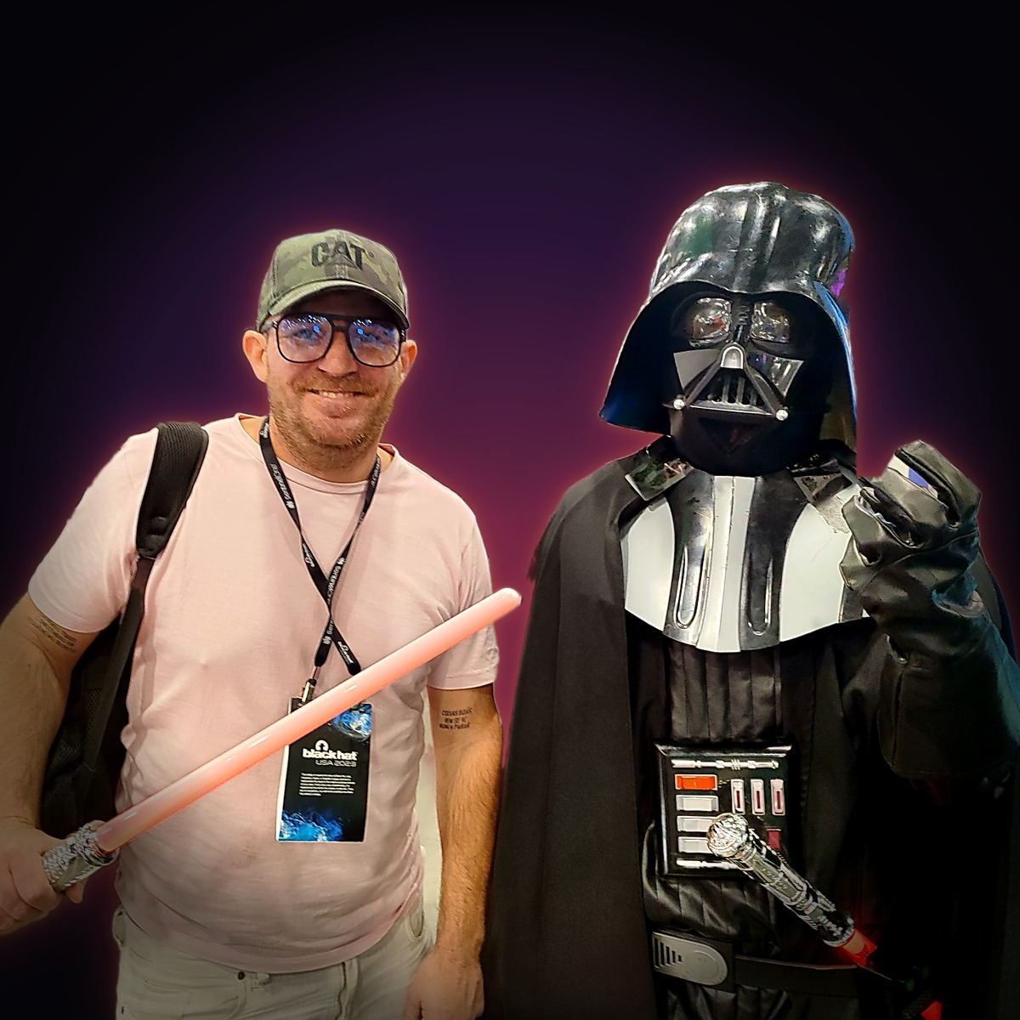
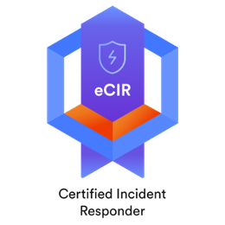





Who am I?
APERTURA
TRAYECTORIA
SOC Analyst (L1, L2) → Phishing Analyst → Threat Intelligence, Threat Hunter e Incident Response. Hoy, líder de SOC e IR.
EN EL ESTADO
Inteligencia criminal (Área de Reunión de Información) y Dpto. de Análisis y Contrainteligencia, Ministerio de Justicia de Buenos Aires.
TEMAS QUE SIGO
Threat intelligence, ransomware, el ecosistema de acceso inicial y los leaks en LATAM.
CERTIFICACIONES
eCIR · eCTHP (INE Security) · CTIA · ECIH (EC-Council) · CCFA (CrowdStrike) · SC-200 (Microsoft) · CC (ISC²)
David Pérez · Anakin
@anakinswal · github.com/Ank1nskywalker/talks · perez.edav@gmail.com
CONTACTO
Threat Intelligence & Threat Hunting
WRITING THE INCIDENT STORY · DEATHCON 2026
3
Notes:
Presentación breve. Lo que importa para este workshop: vengo del análisis de inteligencia, donde un informe mal escrito es un informe que nadie usa. Esa disciplina (separar hechos de evaluaciones, decir cuán seguro estás) es lo que vamos a llevar al threat hunting.

Slide 4
Una hunt sin informe no existió.
POR QUÉ ESTAMOS ACÁ
La query se pierde. El informe queda.
WRITING THE INCIDENT STORY · DEATHCON 2026
4
Notes:
La idea central del workshop. Podés encontrar la intrusión más interesante del año: si no la escribís de forma que otro la entienda y la pueda usar, para la organización no pasó. La query queda en tu historial; el informe es lo que se aprueba, se audita y se hereda.

Slide 5




¿Quién lee tu informe?
POR QUÉ IMPORTA EL INFORME
El que decide
El SOC
El próximo hunter
El que audita
Gerencia o CISO
Analistas e ingeniería de detección
Quien repita la caza en seis meses
Cliente o compliance
Qué pasó, qué riesgo hay y qué tiene que aprobar. Lee una página.
La prueba de que se buscó, aunque no se haya encontrado nada.
Las queries, los IOCs y las reglas que quedan.
Qué se buscó, cómo y qué no se pudo ver.
Escribí para el que decide; documentá para los otros tres.
WRITING THE INCIDENT STORY · DEATHCON 2026
5
Notes:
Un mismo informe tiene cuatro lectores con necesidades distintas. El error más común es escribir solo para el SOC: queries y capturas sin una conclusión. El que decide lee el resumen ejecutivo y nada más; el resto vive en los anexos. Por eso el orden del informe importa tanto como el contenido.

Slide 6
Un informe responde tres preguntas, encuentre algo o no
POR QUÉ IMPORTA EL INFORME
¿Qué pasó?
¿Qué no vimos?
¿Qué cambia mañana?
Hallazgos con veredicto y evidencia.
Alcance, limitaciones y nivel de confianza.
Detecciones, acciones con dueño y la próxima hipótesis.
→ Hallazgos y resumen ejecutivo
→ Alcance y limitaciones
→ Recomendaciones y plan de acción
WRITING THE INCIDENT STORY · DEATHCON 2026
6
Notes:
Estas tres preguntas son el esqueleto del informe y valen también cuando la caza no encuentra nada. La segunda es la que más se omite: lo que no pudiste ver es información para el que decide, porque le dice cuánto confiar en el resto.

Slide 7
Qué no es threat hunting
THREAT HUNTING EN DIEZ MINUTOS
No es esperar la alerta
No es hacer triage
No es barrer IOCs
No es respuesta a incidentes
Revisar la cola del SIEM es necesario, pero son alertas que alguien ya escribió.
Buscar los hashes de un feed sirve, dura poco y no requiere hipótesis.
Si arrancás cuando suena la alarma, estás respondiendo, no cazando.
IR arranca con una certeza: pasó algo. El hunting arranca con una duda.
Threat hunting es el proceso proactivo e iterativo de buscar amenazas que evadieron los controles existentes.
Asume la brecha · Arranca de una hipótesis · Termina en algo nuevo
Fuente: Sqrrl, “A Framework for Cyber Threat Hunting” · Bianco et al., PEAK (Splunk SURGe, 2023)
7
Notes:
Antes de definir, despejamos confusiones. Las cuatro cosas de arriba son necesarias en un SOC, pero ninguna es cazar. La definición tiene tres partes que vamos a ver en el caso: asumimos que algo pasó los controles, partimos de una pregunta concreta y terminamos con algo que antes no teníamos (una detección, visibilidad o una contención).

Slide 8
Tres formas de cazar
THREAT HUNTING EN DIEZ MINUTOS
LA DE HOY
ATT&CK
EXPLORATORIA
Por inteligencia
Por hipótesis
Por línea base
Arranca de afuera. Un reporte, un feed o un PIR te dice qué está pasando, y traducís sus TTPs, no sus IOCs, en una pregunta para tu flota.
Arranca de una idea, sin un reporte que la dispare: partís de ATT&CK o de tu experiencia. “Si el adversario hizo X, lo veo en Y.”
Arranca de los datos. Definís lo normal y cazás lo raro: stack counting, rareza en la flota, lo que aparece una sola vez.
Ejemplo: ClickFix fue el 47 % de los accesos iniciales. ¿Alguien de la flota pegó un comando?
Ejemplo: si alguien persiste en el navegador, un proceso que no es Chrome va a escribir su perfil.
Ejemplo: ¿cuántas veces al mes corre csc.exe sin argumentos en 3.000 equipos?
Adaptado de PEAK (Bianco et al., Splunk SURGe, 2023)
8
Notes:
Las tres son válidas y se combinan. Hoy usamos la primera: un dato de inteligencia (ClickFix domina el acceso inicial) se convierte en una pregunta que la telemetría puede responder. La clave es traducir TTPs, no IOCs: los IOCs del reporte ya están muertos cuando lo leés.

Slide 9
La pirámide del dolor
THREAT HUNTING EN DIEZ MINUTOS
TTPs · Difícil
En este caso
Herramientas · Desafiante
Hash · trivial
El script cambió de hash en cada descarga.
Artefactos de red y host · Molesto
Dominio · simple
Dominios · Simple
El dominio del stage-1 no resolvía días después de capturarlo.
IPs · Fácil
TTP · difícil
Hashes · Trivial
El comportamiento no cambió: pegar, ocultar la consola, inyectar en .NET y persistir en el navegador.
Fuente: D. J. Bianco, “The Pyramid of Pain” (2013)
9
Notes:
Cuanto más arriba detectás, más le cuesta al atacante cambiar. Lo vimos preparando este workshop: el dominio del stage-1 ya no resolvía a los pocos días y el script cambiaba de hash en cada descarga. Lo único estable fue el comportamiento. Por eso la hipótesis se escribe en el nivel de TTPs.

Slide 10
El ciclo de una hunt
THREAT HUNTING EN DIEZ MINUTOS
PREPARAR
EJECUTAR
ACTUAR
1
2
3
4
5
Hipótesis
Datos
Query
Análisis
Informe
¿Qué haría el adversario y dónde lo vería?
¿Tengo la telemetría? ¿Qué no veo?
¿Encuentra lo que sé que existe?
¿Malicioso, benigno o no concluyente?
¿Qué cambia mañana?
En el caso
En el caso
En el caso
En el caso
En el caso
Probada contra un control positivo.
Cada resultado, con su veredicto.
Detecciones, brechas y la próxima hipótesis.
Un usuario pegó un comando ClickFix.
Procesos, red, archivos y registro. El portapapeles, no.
↺ El informe vuelve al paso 1: cada hunt deja la próxima hipótesis.
Fases Preparar / Ejecutar / Actuar del framework PEAK (Splunk SURGe, 2023)
10
Notes:
Cinco pasos en tres fases. Fijate que el informe es un paso del ciclo, no un trámite al final: es lo que convierte una caza en una detección, una brecha documentada o una nueva hipótesis. En el caso, la extensión del navegador que encontramos nos dejó la próxima caza.

Slide 11
ClickFix: por qué es la hipótesis
EL CASO CLICKFIX
47 %
+517 %
4 de 5
17.000+
de los accesos iniciales que vio Microsoft Defender Experts fueron ClickFix. Phishing: 35 %.
entre el 2.º semestre de 2024 y el 1.º de 2025: segundo vector, detrás del phishing.
payloads interceptados en 2026 llegaron desde un buscador, no desde el correo.
URLs con páginas falsas de verificación analizadas; unas 3.000 activas.
Microsoft, DDR 2025
ESET, H1 2025
Push Security, 2026
CTM360, sep. 2026
CÓMO FUNCIONA
1 · Buscás algo
2 · Un error falso
3 · Copia un comando
4 · Pegar y Enter
Música, un software, un “fix”.
Un CAPTCHA, “verificá que sos humano”.
La víctima ejecuta. No hay adjunto ni exploit.
La página lo deja en el portapapeles.
Fuentes: Microsoft DDR 2025 · ESET Threat Report H1 2025 · Push Security (2026) · CTM360 (sep. 2026)
11
Notes:
Por qué ClickFix y no otra cosa: es el principal vector de acceso inicial del último año y llega por buscadores, así que el gateway de correo no lo ve. El EDR sí lo registra, pero como actividad del usuario, con binarios firmados por Microsoft y riesgo informativo. Es exactamente el tipo de cosa que hay que salir a buscar.

Slide 12
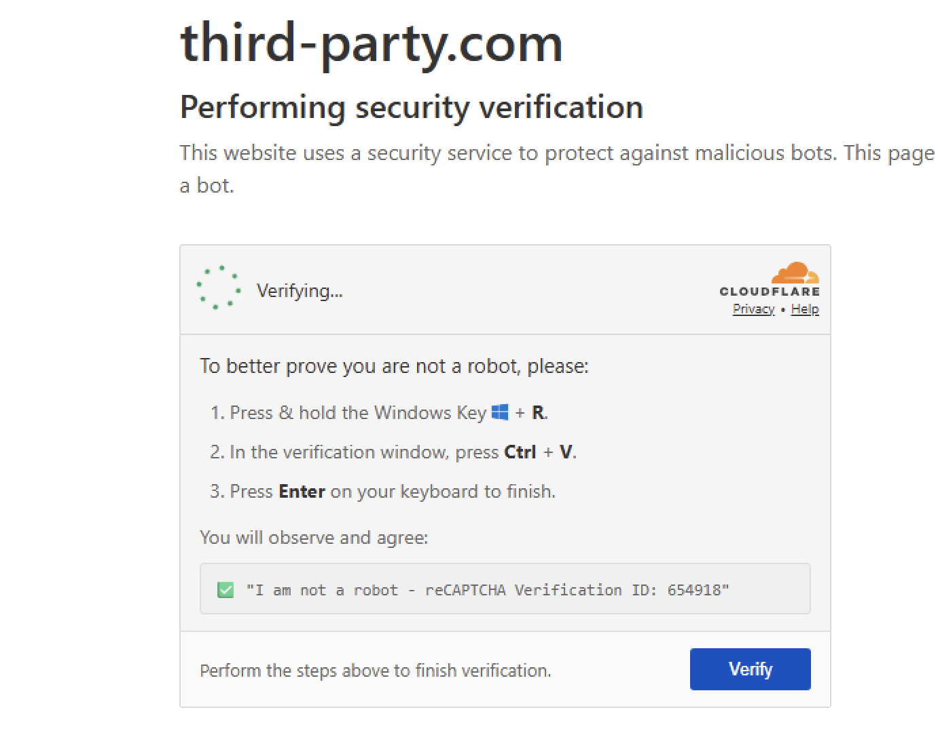
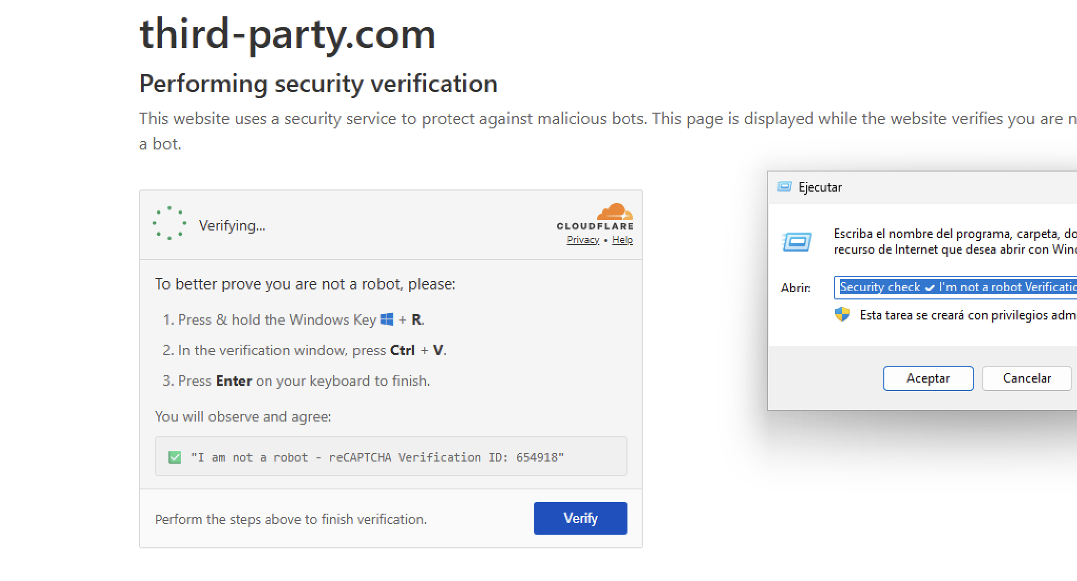
El señuelo: Win+R, Ctrl+V, Enter
EL CASO CLICKFIX
El “Verification ID” es el disfraz: lo que la víctima pega es un comando.
third-party[.]com, capturado el 12/10/2026 en un sandbox propio. El portapapeles no se registra: la telemetría ve el pegado, nunca la página.
WRITING THE INCIDENT STORY · DEATHCON 2026
12
Notes:
Así se ve del lado de la víctima. La página falsa copia el comando al portapapeles y da tres instrucciones. Lo que aparece en el cuadro Ejecutar parece un código de verificación, pero el principio de la línea es un PowerShell. Dato clave para el informe: el portapapeles no deja rastro, así que el pegado se demuestra con evidencia indirecta. Lo vamos a ver con ACH.

Slide 13
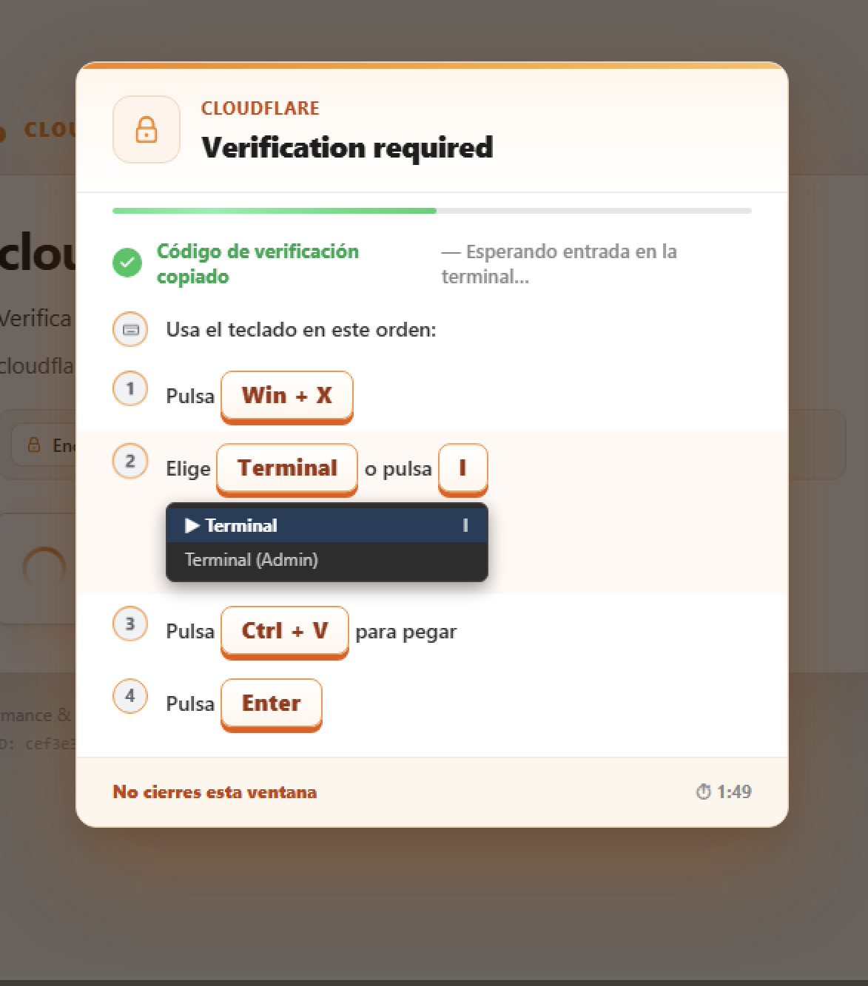
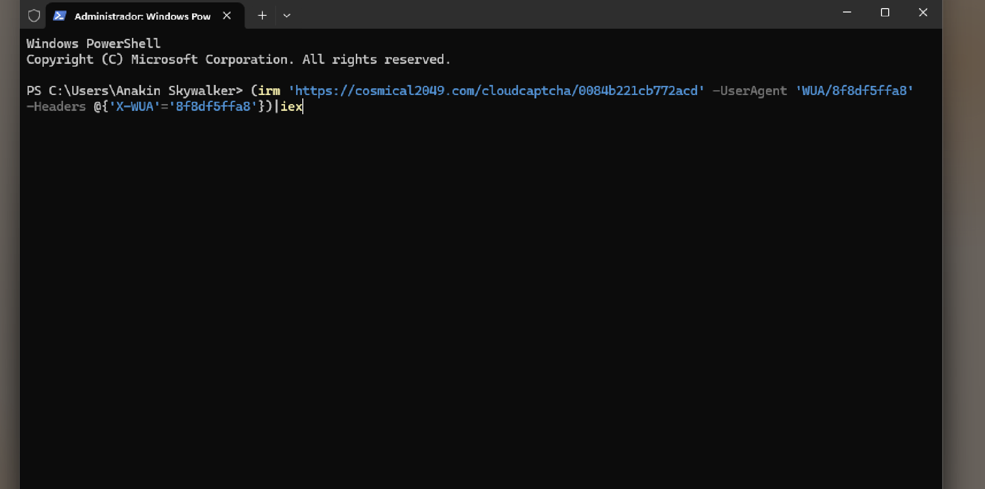
La variante: Win+X → Terminal
EL CASO CLICKFIX
Win+X → Terminal no pasa por el cuadro Ejecutar: no queda en RunMRU y, si el comando corre dentro de PowerShell, tampoco como línea de comandos.
cloudflare[.]vc, 12/10/2026. El comando baja el stage-1 de cosmical2049[.]com y solo funciona con el User-Agent y el header X-WUA correctos.
WRITING THE INCIDENT STORY · DEATHCON 2026
13
Notes:
La misma campaña, días después, ya no pedía Win+R: pedía Win+X y Terminal. Eso rompe una detección basada solo en la clave RunMRU, porque esa clave guarda únicamente lo que se escribe en el cuadro Ejecutar. Y como el comando se pega en un PowerShell ya abierto, tampoco aparece como proceso nuevo: lo ve Script Block Logging. Por eso la caza combina linaje, RunMRU y 4104: cada fuente tapa un hueco de otra. La infraestructura es pública: está documentada por Muhammad Hasan Ali en su análisis de la campaña.

Slide 14
La realidad: la alerta llegó en el paso 7
EL CASO CLICKFIX
T+0:00
Pega el comando
PowerShell descarga un script desde una IP escrita en notación decimal.
INFO
T+0:03
Consola oculta
La ventana desaparece: la usuaria cree que falló y reintenta.
INFO
T+0:05
MSI silencioso
Un instalador desde %TEMP%, sin ventanas.
INFO
T+0:07
PowerShell oculto
Lo lanza el propio instalador (msiexec).
INFO
T+0:22
Persistencia
Un binario .NET inyectado registra una extensión falsa en Chrome.
INFO
T+0:26
Conexión al C2
Otro binario .NET sale por HTTP. La IP estaba en una lista de reputación.
BLOQUEO
T+4:51
La alerta
Llega a la consola del SOC.
ALERTA
Lo único que alertó fue un IOC conocido. Todo lo demás estaba en la telemetría como “info”.
Tiempos relativos al primer pegado, según la telemetría del EDR. Datos de la víctima anonimizados.
14
Notes:
Esta es la línea de tiempo del caso real en el que se basa el informe modelo. Cinco pasos quedaron registrados como informativos, sin alerta. La alerta llegó casi cinco minutos después y solo porque una de las tres IPs del atacante estaba en una lista. Si esa IP no hubiera estado listada, el ataque no habría generado ninguna alerta. Esa ventana ciega es la justificación de cazar.

Slide 15
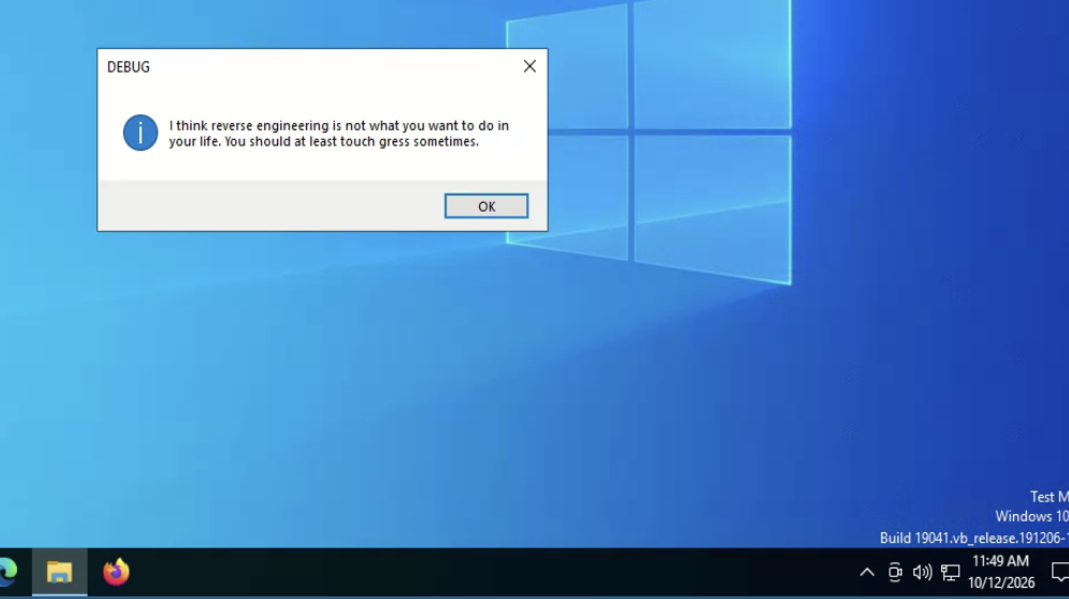

El sandbox dijo: “No threats detected”
EL CASO CLICKFIX
Veredicto de ANY.RUN sobre el stage-1
No threats detected
PERO EL COMPORTAMIENTO DECÍA OTRA COSA
Cambia el estado de inicialización de AMSI · T1562.001
Fija ServicePointManager.SecurityProtocol · T1071
Convierte valores a bytes para decodificar · T1027
Dos capas de evasión. El servidor solo entrega con el User-Agent, el header y un token que en nuestras pruebas no sirvió dos veces. El payload revisa el entorno y se niega a correr si detecta análisis.
Lo que mostró el payload en el sandbox: un mensaje para el analista, no la cadena.
Un veredicto limpio no es ausencia de amenaza: puede ser evasión exitosa.
Detonación propia en ANY.RUN, 12/10/2026 · reglas Sigma generadas por el sandbox
15
Notes:
Lo detonamos en ANY.RUN preparando el workshop. El veredicto fue limpio, pero las tres reglas de comportamiento se encendieron: es el preámbulo típico de un loader. En la segunda corrida el payload detectó el entorno y mostró un mensaje burlón en vez de ejecutar. Para el informe esto vale oro: es la prueba de por qué no alcanza con mirar el veredicto, y es una limitación que hay que declarar.

Slide 16
La hipótesis del ejercicio
LA CAZA EN SENTINEL
Si alguien pegó un comando desde un señuelo ClickFix, vamos a ver un intérprete lanzado por Explorer (Win+R) o por el navegador (FileFix) con un comando de descarga y, segundos después, la cadena que ese comando dispara.
Fuente de datos | Procesos, red, archivos y registro del EDR en toda la flota: los eventos, no las alertas.
Control positivo | Reproducir el patrón en un equipo del lab y confirmar que la query lo encuentra.
La confirma | Un equipo con un intérprete que descarga y ejecuta, seguido de la cadena que lanza.
La refuta | Cero resultados, con la query ya validada contra el control positivo.
Brecha conocida | El portapapeles no se registra. RunMRU solo ve Win+R; un pegado en la Terminal (Win+X) solo lo ve Script Block Logging.
ATT&CK | T1204.004 → T1059.001 · T1564.003 · T1218.007 · T1055 · T1176.001
WRITING THE INCIDENT STORY · DEATHCON 2026
16
Notes:
La hipótesis se escribe para que los datos puedan confirmarla o refutarla, y por eso definimos de antemano qué la confirma, qué la refuta y qué no vamos a poder ver. Esta tabla va tal cual al informe: es la sección de hipótesis de la plantilla. Fijate que la brecha conocida está escrita antes de cazar, no como excusa después.

Slide 17
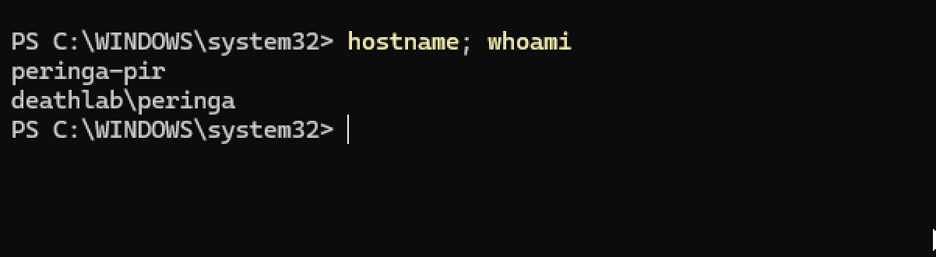
Cero resultados sin control positivo no prueban nada
LA CAZA EN SENTINEL
Preparando este workshop, nueve queries seguidas volvieron vacías. Así lo diagnosticamos:
1
¿La tabla tiene datos?
Sí: cuatro equipos con eventos de registro.
2
¿Aparece mi evento de prueba?
El control positivo corrió en el puesto del instructor, que no manda telemetría. La query estaba bien; el equipo no.
No.
3
¿Qué cuentas generan procesos en ese equipo?
Las de otros instructores. La mía, no.
4
¿El equipo de la prueba está en DeviceInfo?
No: no tenía el sensor de Defender.
Antes de concluir “no está”, probá que la query encuentra lo que sabés que existe, en el equipo correcto.
WRITING THE INCIDENT STORY · DEATHCON 2026
17
Notes:
Esto nos pasó de verdad preparando el lab, y es la mejor lección del workshop. Si hubiéramos escrito el informe con esas nueve queries vacías, habríamos concluido que no había nada, o que la plataforma no captura el evento. Las dos conclusiones habrían sido falsas. El control positivo no es un trámite: es lo que separa “no hay nada” de “no estoy mirando bien”.

Slide 18
Siete queries encadenadas
LA CAZA EN SENTINEL
# | Pregunta | Qué busca | Tabla
1 | ¿Alguien pegó un comando? | Explorer o el navegador lanzan un intérprete con un comando de descarga | DeviceProcessEvents
2 | ¿Por qué no lo vio? | Un Start-Process con -WindowStyle Hidden y el resto de los cmdlets del script | DeviceEvents · PowerShellCommand *
3 | ¿Qué vino después? | msiexec lanza un PowerShell oculto | DeviceProcessEvents
4 | ¿Con quién habló? | Un binario .NET (csc, ilasm) con conexión saliente | DeviceNetworkEvents
5 | ¿Se ubicó? | Un proceso que no es navegador consulta su IP pública | DeviceNetworkEvents
6 | ¿Cómo se queda? | Un proceso que no es el navegador modifica el perfil de Chrome | DeviceFileEvents
7 | Próxima caza | Un manifest.json creado fuera del navegador | DeviceFileEvents
Queries completas en el repo del workshop · * el lab no ingiere el 4104: PowerShellCommand ve los cmdlets, no el script
18
Notes:
Las queries no se corren sueltas: cada resultado genera la siguiente pregunta. Si la primera encuentra un equipo, la segunda explica por qué el usuario reintentó, la tercera muestra qué instaló, y así hasta la persistencia. La séptima queda planificada: es la hipótesis nueva que deja esta caza. Todas están en el repo, listas para copiar en Sentinel.

Slide 19
Query 1: el linaje del pegado
LA CAZA EN SENTINEL
Por qué el navegador
DeviceProcessEvents
FileFix ejecuta el comando desde el diálogo de archivos del navegador: el padre es chrome.exe o msedge.exe.
| where TimeGenerated > ago(30d)
| where FileName in~ ("powershell.exe", "pwsh.exe",
"cmd.exe", "mshta.exe")
| where InitiatingProcessFileName in~ ("explorer.exe",
Lo que no ve
"chrome.exe", "msedge.exe", "firefox.exe")
Un pegado en una consola ya abierta (Win+X → Terminal): el padre es la consola y, en PowerShell, el comando ni siquiera es una línea de comandos. Eso lo ve Script Block Logging.
| where ProcessCommandLine has_any ("irm", "iwr", "iex",
"Invoke-RestMethod", "Invoke-WebRequest",
"DownloadString", "http")
| project TimeGenerated, DeviceName, AccountName,
InitiatingProcessFileName, ProcessCommandLine
Validado en el lab
| sort by TimeGenerated asc
En Windows 11 el padre es explorer.exe, y RunMRU guarda el comando completo.
WRITING THE INCIDENT STORY · DEATHCON 2026
19
Notes:
Esta es la query semilla que abre la caza. Busca intérpretes lanzados por Explorer (Win+R) o por el navegador (FileFix) con algo que huela a descarga. Es deliberadamente amplia: va a traer ruido, y clasificarlo es parte del ejercicio; el PowerShell que lanza el propio sensor queda afuera porque su padre es SenseIR. Lo que no ve es el pegado en una consola ya abierta, como la variante Win+X de la Terminal: ahí el comando corre dentro de un PowerShell interactivo y solo lo registra Script Block Logging. Antes de usarla, corré el control positivo en un equipo del lab que envíe telemetría.

Slide 20
El ruido también es parte de la historia
LA CAZA EN SENTINEL
Qué se ve | Qué es | Qué hacer
PowerShell -ExecutionPolicy AllSigned -NoProfile, lanzado por SenseIR.exe | El propio sensor de Defender | Excluir por proceso padre
powershell -File …\SYSVOL\…\Invoke-WEFClientSetup.ps1 con -encodedCommand | Una GPO de Windows Event Forwarding | Excluir por ruta de SYSVOL, documentado
DownloadFile de http://127.0.0.1/1.exe a invoice.exe | La simulación de otro instructor del lab | No concluyente: preguntar, no asumir
mscopilot.exe y msedgewebview2.exe escriben Preferences | Copilot y WebView2 en su propio perfil | Exclusión justificada en la regla
Documentá cada falso positivo con su justificación: es lo que vuelve reutilizable a la detección.
Filas 1 a 3: vistas en el lab de DEATHCon · fila 4: caso del informe modelo
20
Notes:
Las tres primeras filas las encontramos de verdad en el lab corriendo las queries. Todas parecen maliciosas a primera vista: PowerShell con bypass, comandos codificados, descargas. Ninguna lo es. El lab es compartido, así que vas a ver actividad de otros workshops: clasificala, no la ignores. Un falso positivo bien documentado es una exclusión que el próximo analista no tiene que volver a investigar.

Slide 21
De hallazgos sueltos a una historia
ESCRIBIR LA HISTORIA
La caza ya está. Ahora hay que contarla para que alguien la use.
WRITING THE INCIDENT STORY · DEATHCON 2026
21
Notes:
Cambio de bloque. Hasta acá tenemos hallazgos: resultados de queries, capturas, una línea de tiempo. Eso todavía no es un informe. En este bloque vemos la estructura, cómo se escribe el resumen ejecutivo, cómo separar hechos de evaluaciones y cómo decir cuán seguro estás.

Slide 22
La estructura del informe
ESCRIBIR LA HISTORIA
1
Resumen ejecutivo
6
Metodología
Qué pasó y qué hay que decidir, en una página.
PEAK y cómo se encadenaron las queries.
2
Hipótesis de caza
7
Hallazgos
La pregunta y qué la confirma o la refuta.
Veredicto y evidencia por consulta.
3
Alcance y limitaciones
8
Recomendaciones
Qué se miró, qué no se pudo ver y con qué confianza.
Acciones con prioridad, dueño y estado.
4
Antecedentes
9
Conclusión
La inteligencia que justifica la hipótesis, con fuentes.
La historia completa en un párrafo.
5
MITRE ATT&CK
10
Anexos
Técnica, táctica y evidencia en el caso.
IOCs, queries, línea de tiempo, controles y fuentes.
Plantilla completa en español e inglés: github.com/Ank1nskywalker/Templates
22
Notes:
Diez secciones, en este orden. El orden no es estético: va de lo que necesita el que decide (arriba) a lo que necesita el que repite la caza (los anexos). El resumen ejecutivo está marcado porque es lo único que muchos lectores van a leer, y es lo que vemos a continuación.

Slide 23
Resumen ejecutivo: lo primero, primero
ESCRIBIR LA HISTORIA · BLUF
ANTES · EJEMPLO
DESPUÉS · INFORME MODELO
En septiembre se ejecutaron varias consultas en el EDR y se observó actividad sospechosa relacionada con PowerShell en algunos equipos, que podría estar vinculada con ClickFix. Se recomienda continuar la investigación.
Hipótesis confirmada en un equipo (XXXX-01). Un usuario pegó en Win+R un comando desde un señuelo ClickFix y, en menos de 30 segundos, quedó instalada una extensión de Chrome que roba sesiones. La única alerta llegó a T+4:51.
El veredicto en la primera línea
Escrito para quien no lee KQL
Números, no adjetivos
WRITING THE INCIDENT STORY · DEATHCON 2026
23
Notes:
BLUF: bottom line up front. La versión de la izquierda no está mal escrita, pero no dice nada: no hay veredicto, no hay alcance, no hay impacto, y termina pidiendo más trabajo. La de la derecha se entiende sin saber qué es KQL: qué pasó, dónde, cuánto tardó y por qué importa. Si el que decide solo lee el primer párrafo, ya tiene lo que necesita.

Slide 24
Hechos y evaluaciones, separados
ESCRIBIR LA HISTORIA
Hecho · lo que muestra la telemetría | Evaluación · lo que inferimos
csc.exe corrió sin argumentos y modificó Secure Preferences. | Probable: código inyectado en un binario .NET firmado.
explorer.exe escribió cuatro veces el mismo comando en RunMRU. | Muy probable: la usuaria reintentó porque el script ocultaba la consola.
Solo uno de los tres C2 figuraba en una lista de reputación, y fue el único bloqueado. | Muy probable: sin bloqueo, los otros dos siguen alcanzables desde la red.
El hecho lleva verbo en pasado y su fuente. La evaluación lleva una palabra de probabilidad y el porqué.
Si el lector no distingue qué viste de qué pensás, no puede confiar en ninguna de las dos.
WRITING THE INCIDENT STORY · DEATHCON 2026
24
Notes:
El error más caro en un informe es mezclar lo observado con lo inferido. “csc.exe inyectado modificó el perfil” suena a hecho, pero la inyección es una evaluación: lo que viste es un csc.exe sin argumentos escribiendo un archivo de Chrome. Escribilos en frases distintas. Así, si mañana aparece evidencia nueva, se revisa la evaluación y el hecho queda en pie.

Slide 25
Decí cuán seguro estás
ESCRIBIR LA HISTORIA
PROBABILIDAD · ICD 203
FUENTES · CÓDIGO ADMIRALTY
Casi ninguna posibilidad
01–05 %
Fiabilidad de la fuente
Credibilidad del dato
Muy improbable
05–20 %
A · Totalmente fiable
1 · Confirmado
Improbable
20–45 %
B · Usualmente fiable
2 · Probablemente cierto
C · Bastante fiable
3 · Posiblemente cierto
Tan probable como no
45–55 %
D · Poco fiable
4 · Dudoso
Probable
55–80 %
E · No fiable
5 · Improbable
Muy probable
80–95 %
F · No se puede juzgar
6 · No se puede juzgar
Casi seguro
95–99 %
Confianza alta, moderada o baja: cuán sólida es la evidencia, no cuán probable es el hecho.
En el informe: “Confianza alta en que XXXX-01 fue comprometido: registro, procesos, red, archivos y sandbox coinciden. Confianza moderada en que no hay otros equipos afectados: la query principal solo cubre Win+R.”
Fuentes: ODNI, Intelligence Community Directive 203 · sistema de evaluación NATO / Admiralty
25
Notes:
Dos herramientas de inteligencia que el threat hunting adopta poco. Con ICD 203, “probable” deja de ser una opinión y pasa a ser un rango que el lector puede entender. La confianza es otra cosa: dice cuánta evidencia independiente tenés. Con Admiralty calificás cada fuente de inteligencia que citás: un reporte de vendor con buen historial puede ser B2. Se aplica por hallazgo, no una vez para todo el informe.

Slide 26
Hipótesis en competencia: ¿lo pegó?
ESCRIBIR LA HISTORIA · ACH
Evidencia | H1 · Lo pegó | H2 · Lo tipeó | H3 · Remoto
Quedó en RunMRU, escrito por explorer.exe | Consistente | Consistente | Inconsistente
120 caracteres con una IP en decimal, en segundos | Consistente | Inconsistente | Neutral
El mismo comando, idéntico, cuatro veces | Consistente | Inconsistente | Consistente
Sin herramientas de acceso remoto en 24 h | Neutral | Neutral | Inconsistente
El navegador visitó un señuelo segundos antes | Consistente | Neutral | Neutral
H1: lo pegó desde un señuelo · H2: lo tipeó a mano · H3: lo lanzó otro proceso o un acceso remoto
H1 es la única sin evidencia en contra. ACH no suma a favor: se queda con la hipótesis que sobrevive.
Método: R. J. Heuer, “Psychology of Intelligence Analysis” (CIA, 1999) · ejemplo sobre el caso del informe modelo
26
Notes:
El portapapeles no se registra, así que nunca vas a tener la prueba directa de que el comando se pegó. ACH te obliga a listar las explicaciones posibles y a buscar la evidencia que las contradice, no la que las apoya. Lo que vale en el informe es esta tabla: muestra por qué descartaste las alternativas, y le permite a otro analista discutir tu conclusión con los mismos datos.

Slide 27




Una hunt sin hallazgos también se reporta
ESCRIBIR LA HISTORIA
Cero resultados es un resultado, si podés probar que la query funciona.
Cobertura
Control positivo
Brechas
Próxima hipótesis
Qué equipos, qué ventana de tiempo y qué fuentes de datos.
La evidencia de que la query encuentra el patrón que buscabas.
Lo que no se pudo ver: el portapapeles, un canal sin telemetría, una fuente sin ingesta.
Qué buscarías si tuvieras la visibilidad que falta.
Un informe así le dice al que decide cuánto confiar en el silencio.
WRITING THE INCIDENT STORY · DEATHCON 2026
27
Notes:
La mayoría de las cazas no encuentra nada, y es normal. El error es no escribirlas, o escribir solo “no se encontraron indicios”. Sin cobertura y sin control positivo, ese silencio no vale nada. Con ellos, es evidencia de que una técnica no está pasando en tu flota, y la lista de brechas le dice a la organización dónde invertir en visibilidad.

Slide 28






Antes de entregar
ESCRIBIR LA HISTORIA · CHECKLIST
El resumen ejecutivo entra en una página y empieza por el veredicto.
Cada recomendación tiene prioridad, dueño y estado.
Cada hallazgo tiene veredicto, evidencia y nivel de confianza.
Las queries del anexo se pueden volver a correr tal cual.
Los hechos están separados de las evaluaciones.
Los datos de la víctima están anonimizados.
Las limitaciones y las brechas están escritas, no implícitas.
El TLP está marcado en la portada.
Es la rúbrica con la que se corrige el ejercicio.
WRITING THE INCIDENT STORY · DEATHCON 2026
28
Notes:
Ocho controles antes de mandar un informe. No son de estilo: cada uno responde a uno de los lectores que vimos al principio. Esta lista es la rúbrica del ejercicio, así que usala para revisar tu propio informe antes de compartirlo en Discord.

Slide 29
Te toca
EL EJERCICIO
1
Entrá al lab de Microsoft Sentinel del workshop.
REPO DEL WORKSHOP
2
Corré las queries semilla en orden, desde el repo, empezando por el control positivo.
github.com/Ank1nskywalker/talks, carpeta 2026
3
Clasificá cada resultado: malicioso, benigno o no concluyente.
PLANTILLA ES / EN
github.com/Ank1nskywalker/Templates
4
Escribí el informe con la plantilla. El resumen ejecutivo va primero.
PISTA
El lab es compartido: acotá por equipo y ventana de tiempo antes de concluir.
5
Compartilo en Discord y revisalo con la rúbrica.
WRITING THE INCIDENT STORY · DEATHCON 2026
29
Notes:
Ahora te toca a vos. El README del repo tiene el paso a paso, las queries listas para copiar y la consigna. No hace falta encontrar todo: un informe honesto sobre lo que encontraste y lo que no pudiste ver vale más que una lista de capturas. Compartilo en Discord y te devolvemos feedback con la misma rúbrica que viste recién.

Slide 30
Gracias
Cada caza deja la siguiente.
Workshop: github.com/Ank1nskywalker/talks
Plantilla: github.com/Ank1nskywalker/Templates
La campaña: M. H. Ali, “Arabic Streaming Websites ClickFix Campaign” (oct. 2026)
Marcos: PEAK (Splunk SURGe, 2023) · Pyramid of Pain (Bianco, 2013) · ICD 203 (ODNI)
@anakinswal
DEATHCON 2026 · WRITING THE INCIDENT STORY
Notes:
Cierre. Lo que te llevás: una hunt sin informe no existió, el control positivo separa “no hay nada” de “no estoy mirando bien”, y un buen informe separa hechos de evaluaciones y dice cuán seguro estás. Todo el material queda en el repo. Nos vemos en Discord.

